Slide 1
Produisez une étude de marché
avec Python
Agouze Marianne
Data analyst

Slide 2
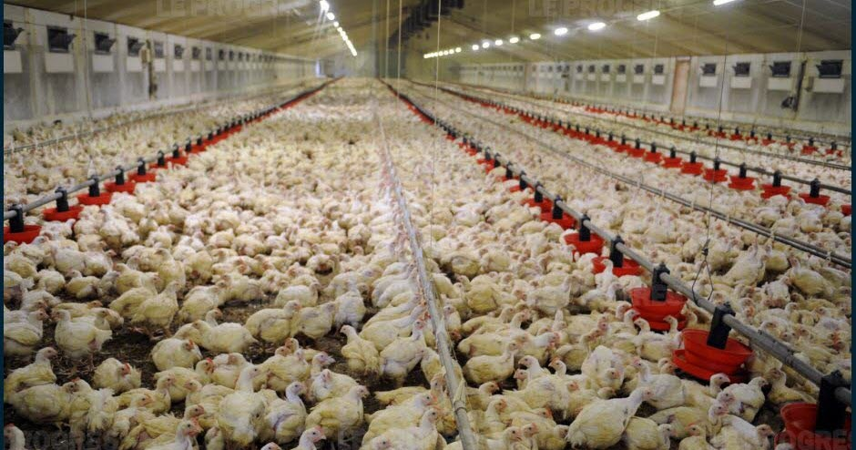

Entreprise spécialisée dans l'industrie agroalimentaire et la commercialisation de volaille, visant à étendre ses activités à l'échelle internationale. En tant que Data Analyst, notre but est de créer un outil pour optimiser la sélection des pays pour l'exportation de nos produits.

Slide 3
Sommaire
Importation des librairies
Importation et Nettoyage des données
Jointures
Détection des valeurs aberrantes(outliers)
Analyse en composantes principales
Méthode de Clustering
Classification Ascendante Hiérarchique
K-Means
Pays à cibler
Conclusion

Slide 4
Importation des librairies
Librairies utilisées:
Pandas
Numpy
Matplotlib
Seaborn
Sklearn
Scipy
Yellowbric

Slide 5
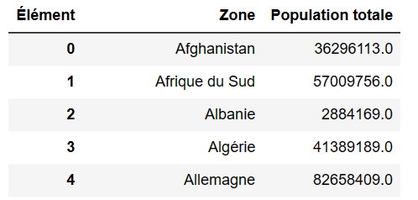
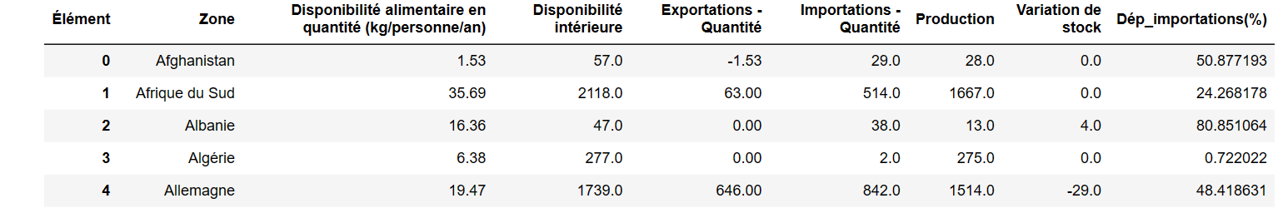
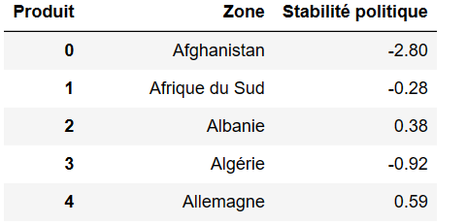
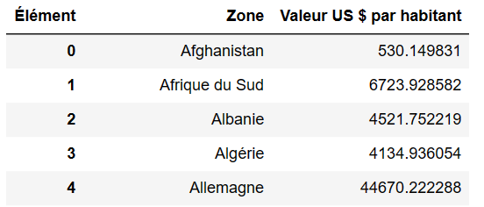
Importation et Nettoyage des données

Slide 6
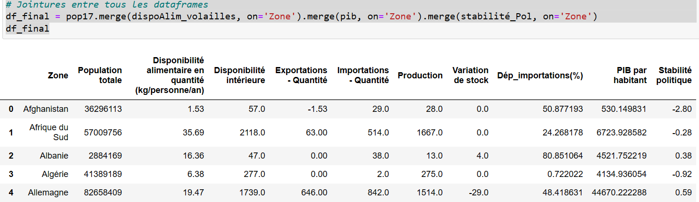
Jointures
Le dataframe final contient des données sur 167 pays répartis en 8 colonnes.

Slide 7
Détection des valeurs aberrantes(outliers)
Trois méthodes ont été utilisées:
Isolation Forest qui a donné comme résultat: Allemagne, Brésil, Inde et Etats-Unis d’Amérique.
Classification Ascendante Hiérarchique qui a formé un groupe composé de l’Inde, le Brésil et les Etats-Unis.
L’Analyse en Composantes Principales qui a montré que l’Inde, le Brésil et les Etats-Unis étaient distancés des autres pays.
Trois pays retiré du dataframe final: l’Inde, le Brésil et les Etats-Unis.
On obtient un dataframe pour nos analyses contenant les données de 164 pays.

Slide 8
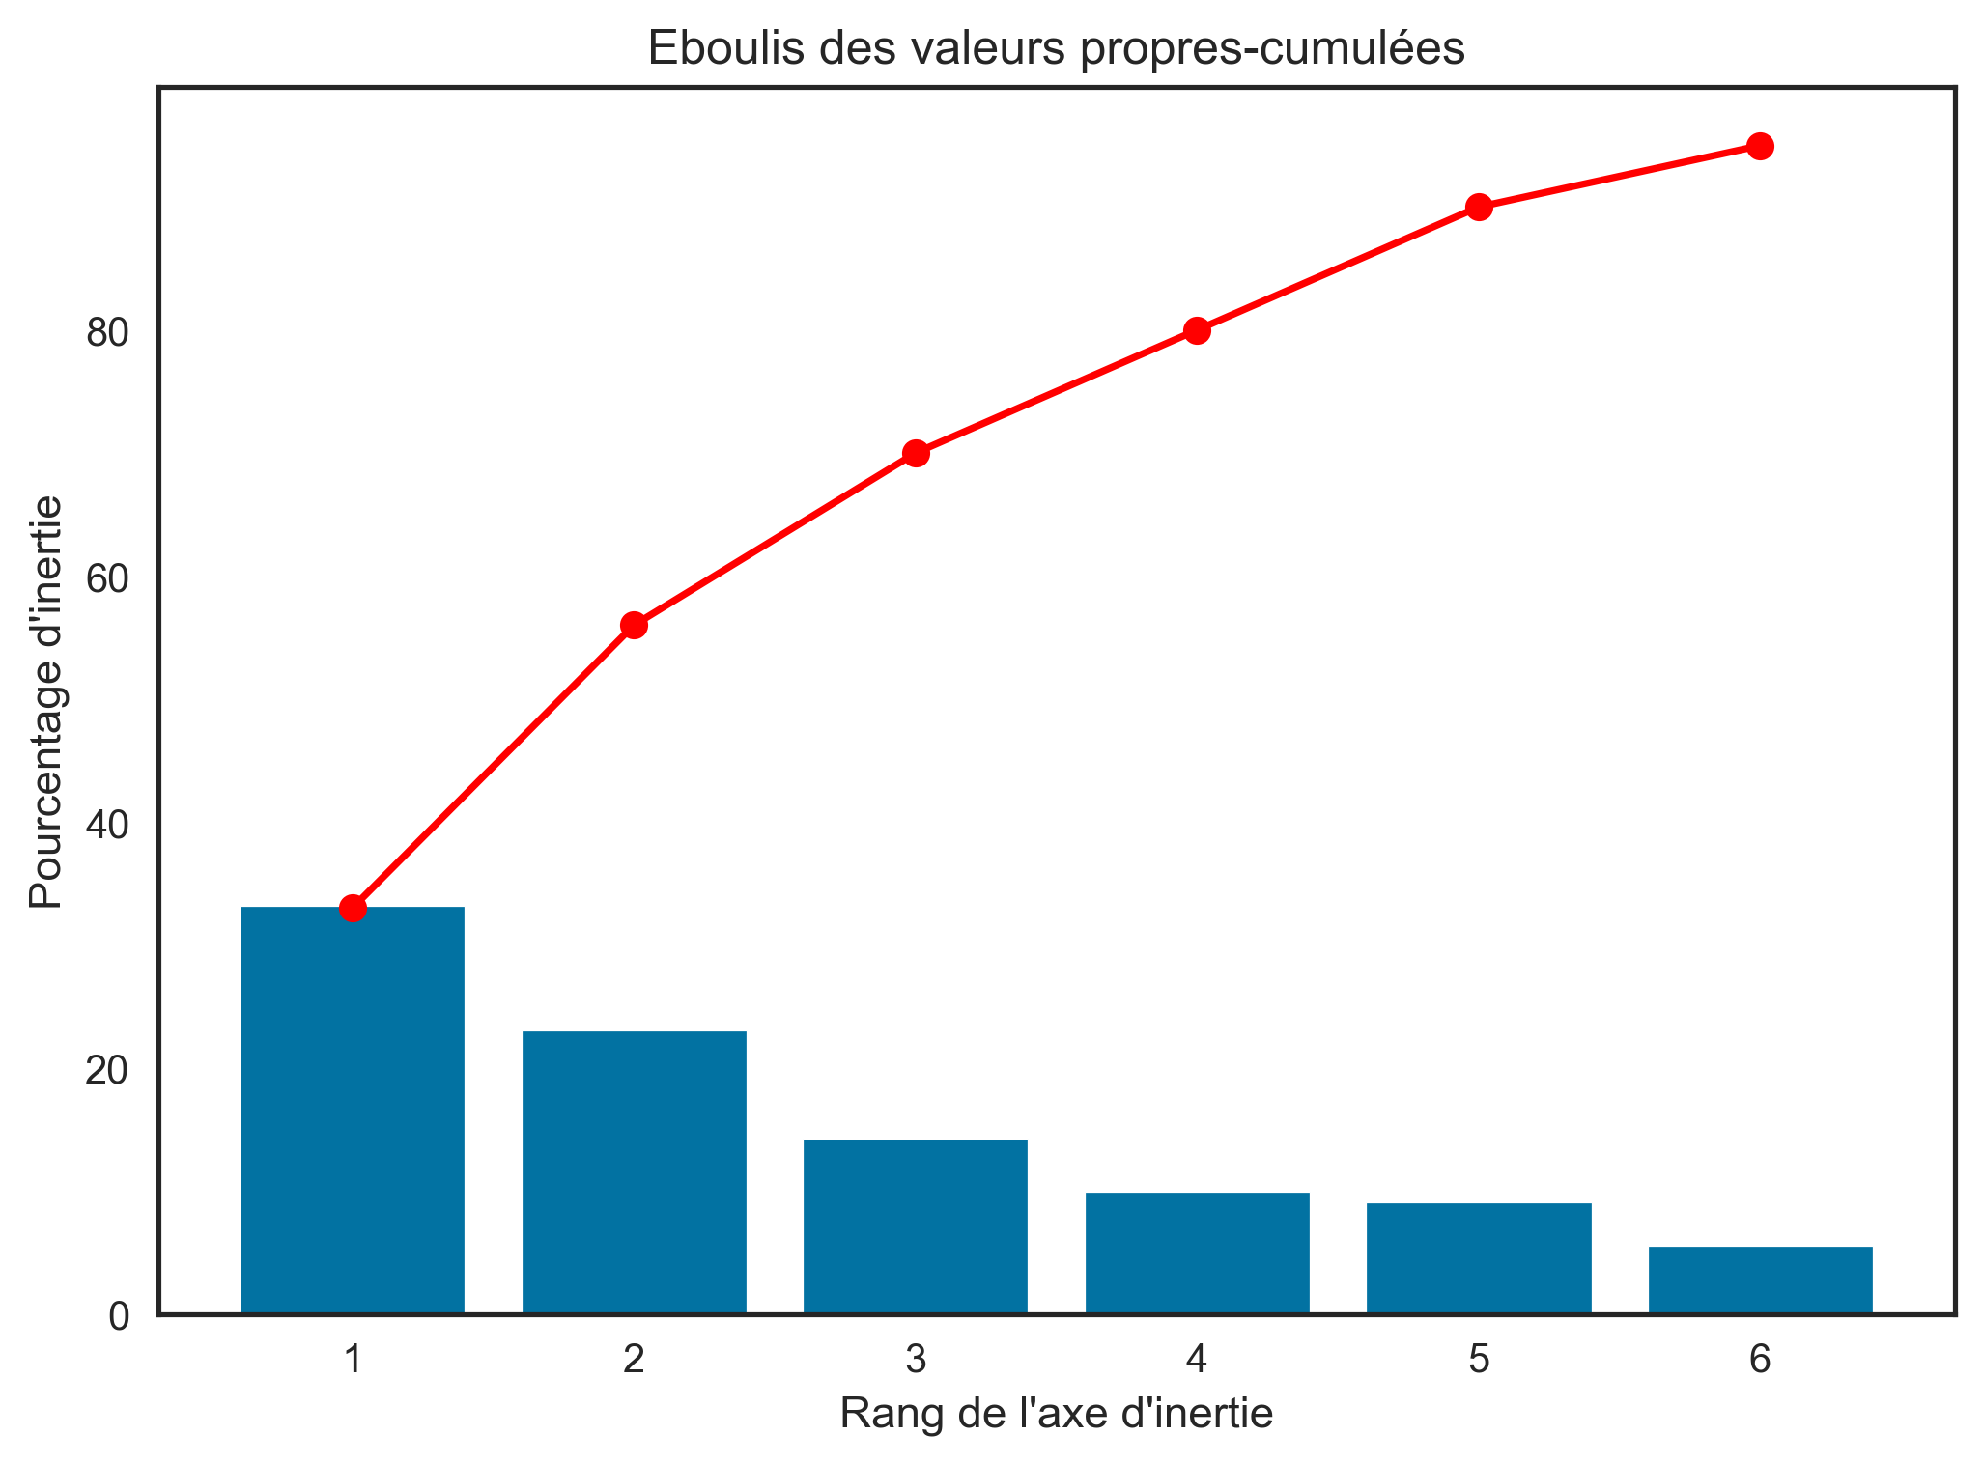
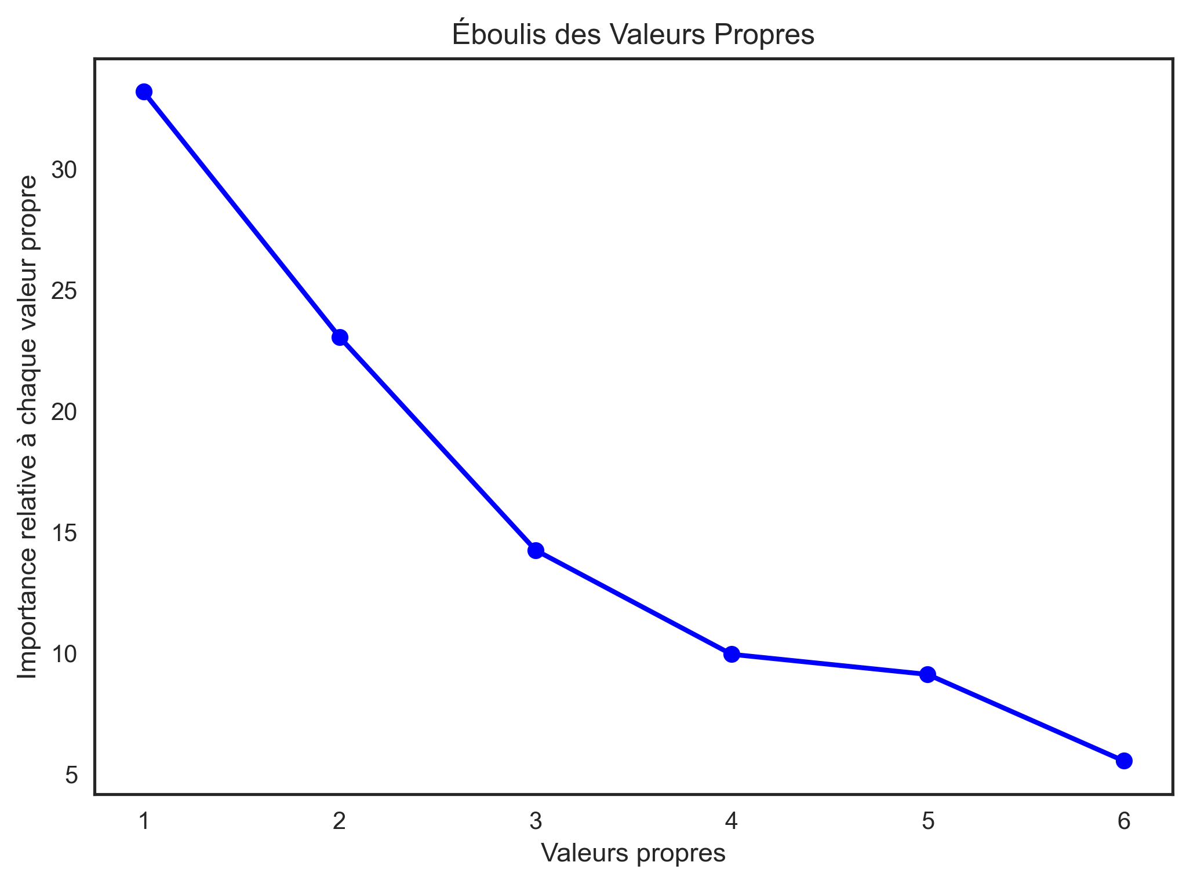
Analyse en composantes principales
Notes:
ACP est une méthode statistique permettant la réduction de la dimensionnalité de notre base de données en conservant le maximum d’information. Elle transforme les variables initiales en de nouvelles variables non corrélées appelées composantes principales: variables synthétiques.
Les valeurs propres fournissent une mesure quantitative de l’importance de chaque composante principale dans la description de la variabilité des données.
L’inertie est une mesure clé pour évaluer dans quelle mesure les composantes principales réussissent à capturer la structure et la dispersion des données originales,

Slide 9
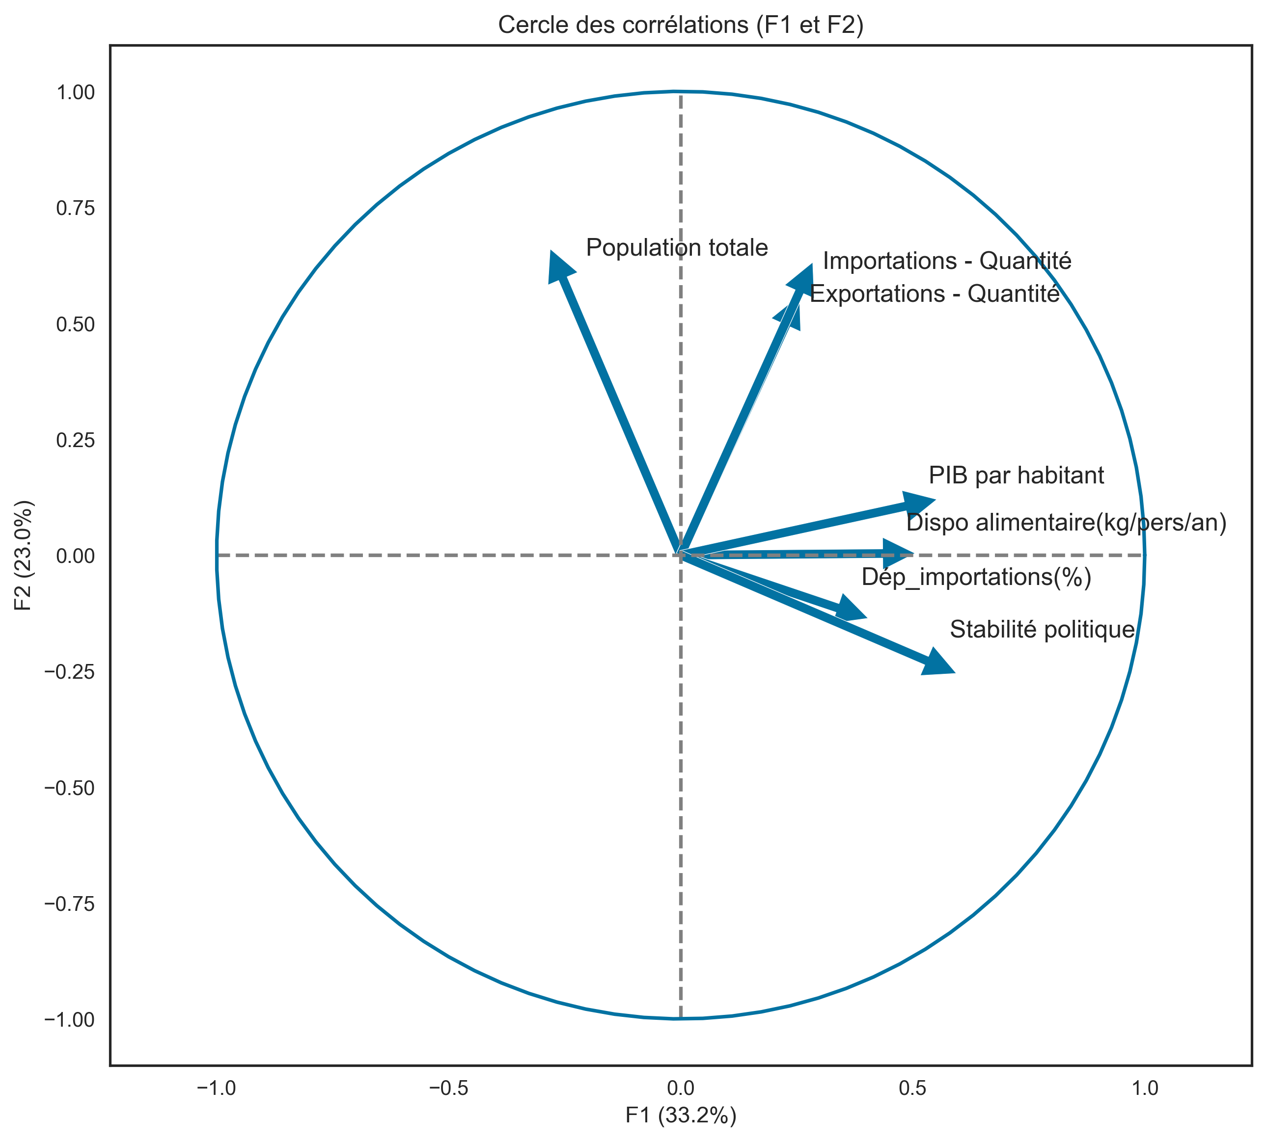
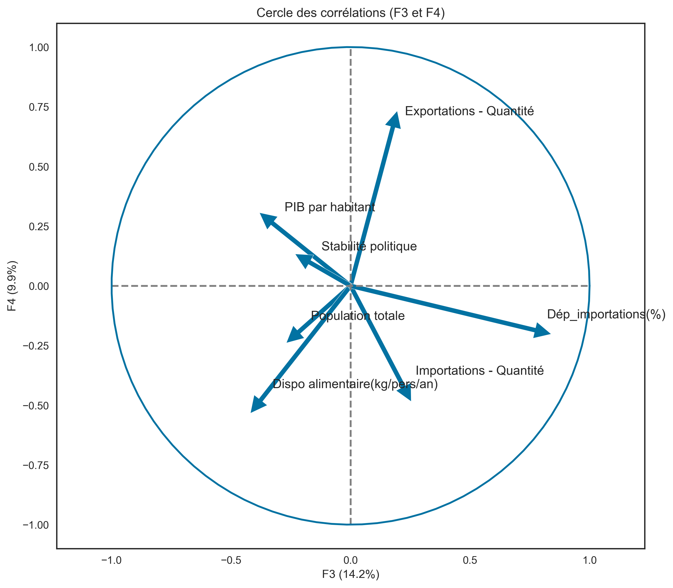
Analyse en composantes principales: Cercle des corrélations

Slide 10
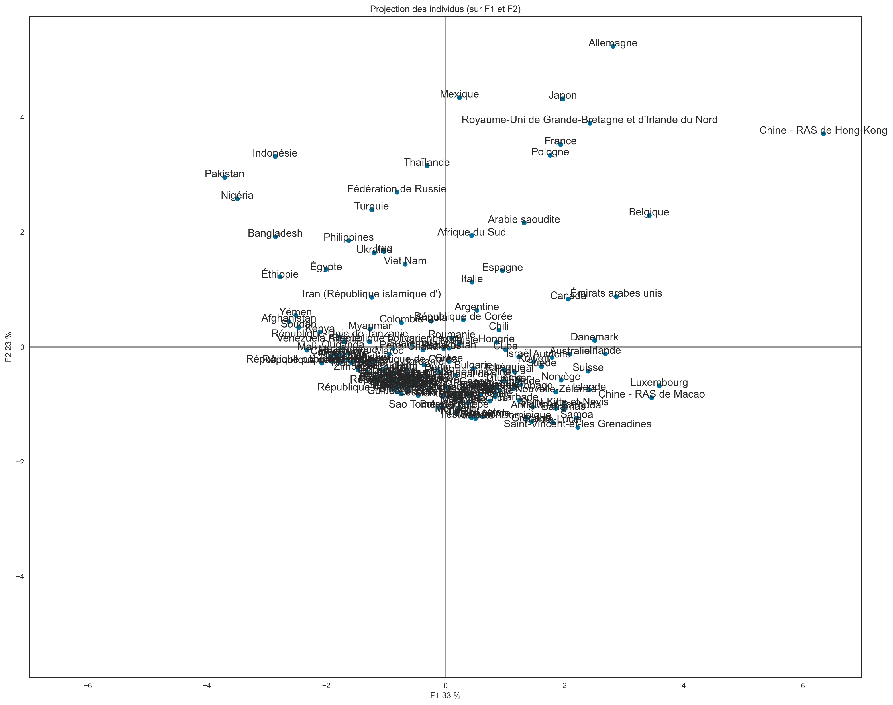
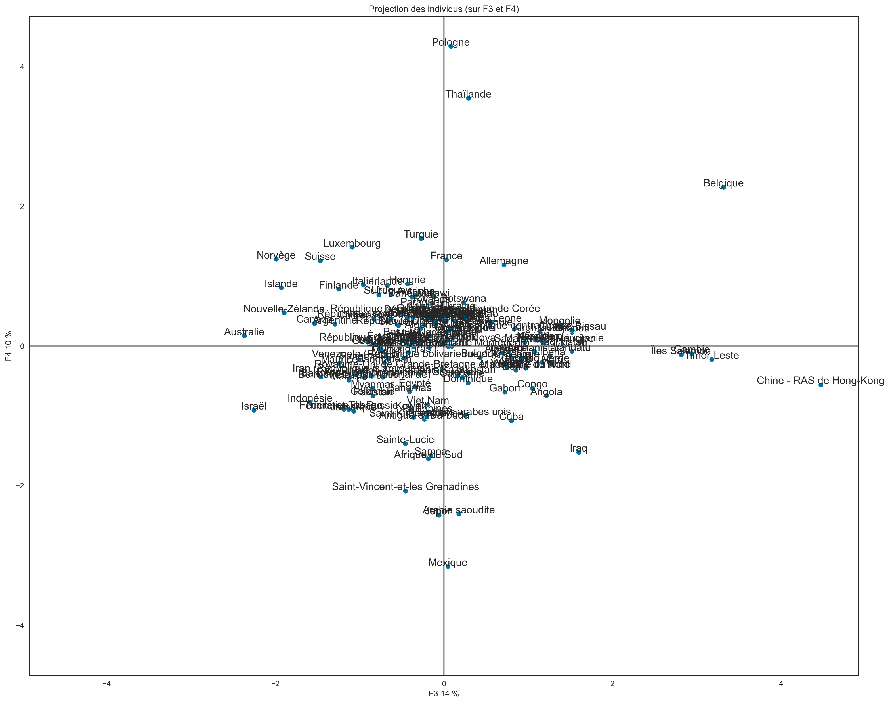
Analyse en composantes principales: Projection des individus

Slide 11
Méthode de Clustering
Le clustering ou partitionnement, est une méthode d'analyse non supervisée appliquée à des données non étiquetées pour les diviser en groupes similaires ou homogènes.
Objectifs Principaux:
Minimiser l'inertie intraclasse.
Maximiser l'inertie interclasse.
Méthodes Courantes:
Classification Ascendante Hiérarchique (CAH) : Crée une hiérarchie de clusters basée sur la proximité des données.
K-Means : Partitionne les données en K clusters en minimisant la distance entre les points de données et le centre de leur cluster attribué.

Slide 12
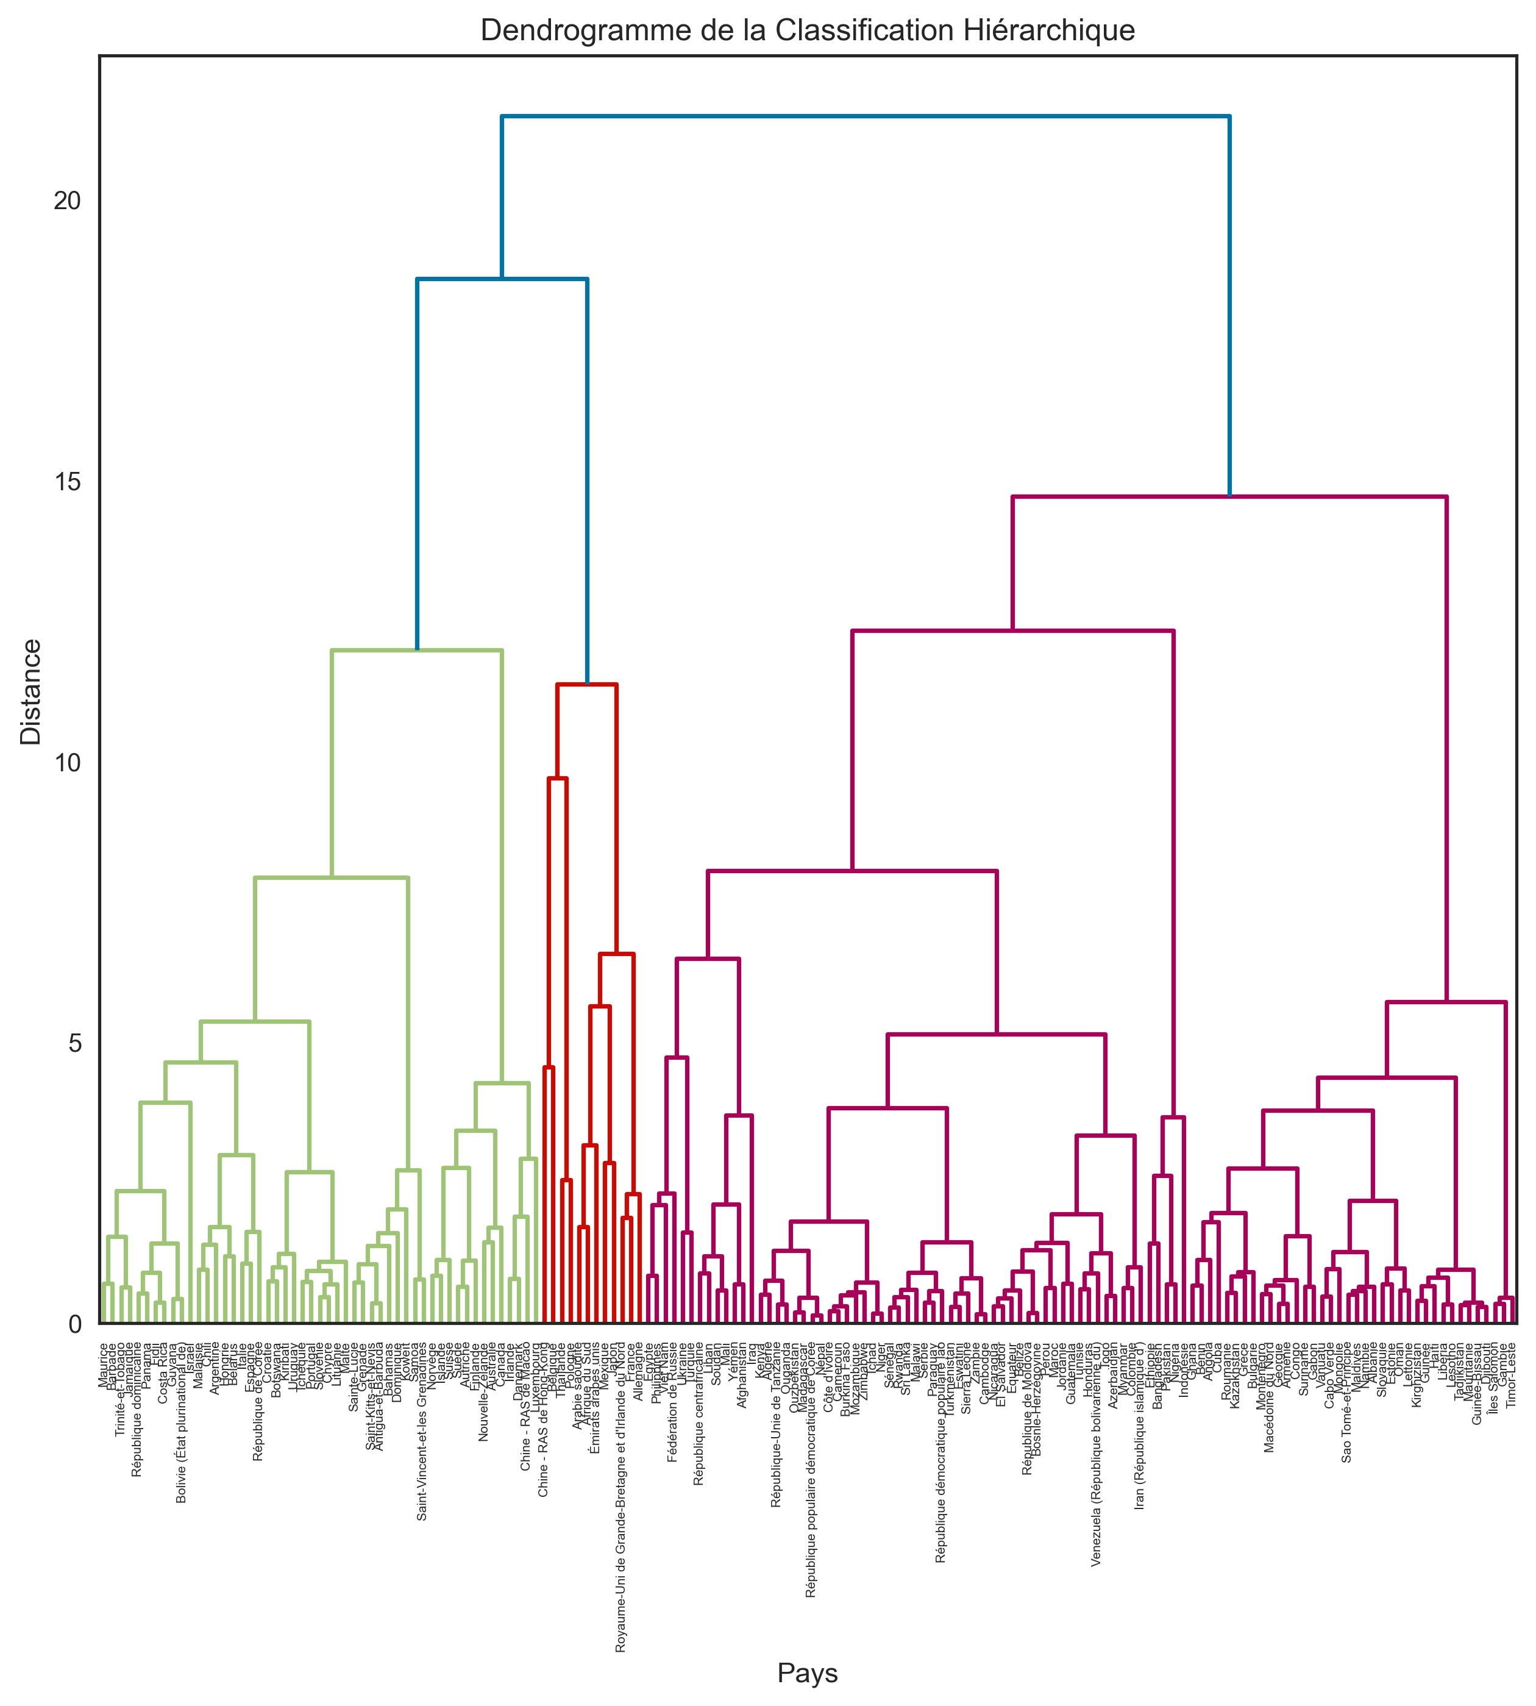
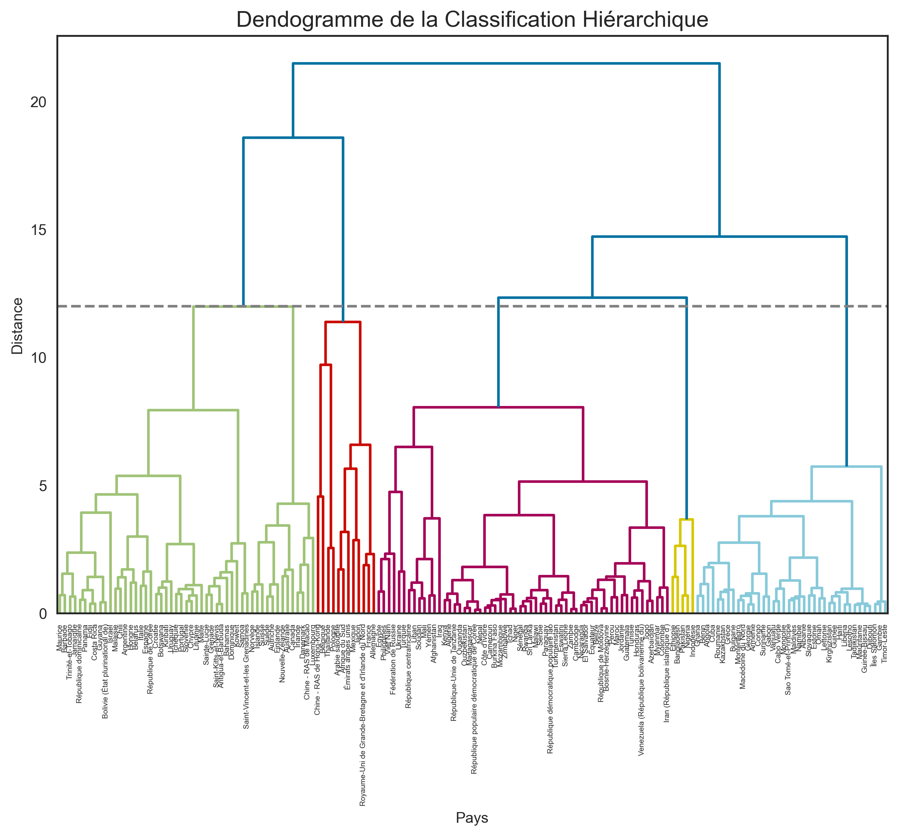
Classification Ascendante Hiérarchique(CAH) : Dendrogramme

Slide 13
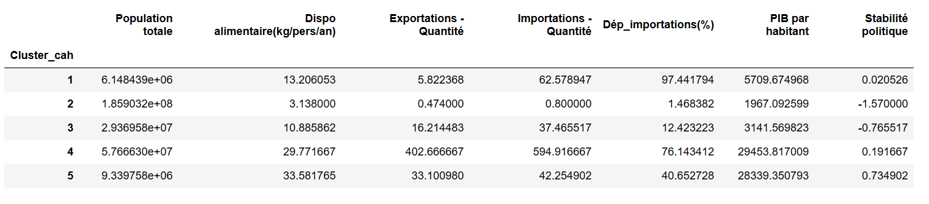
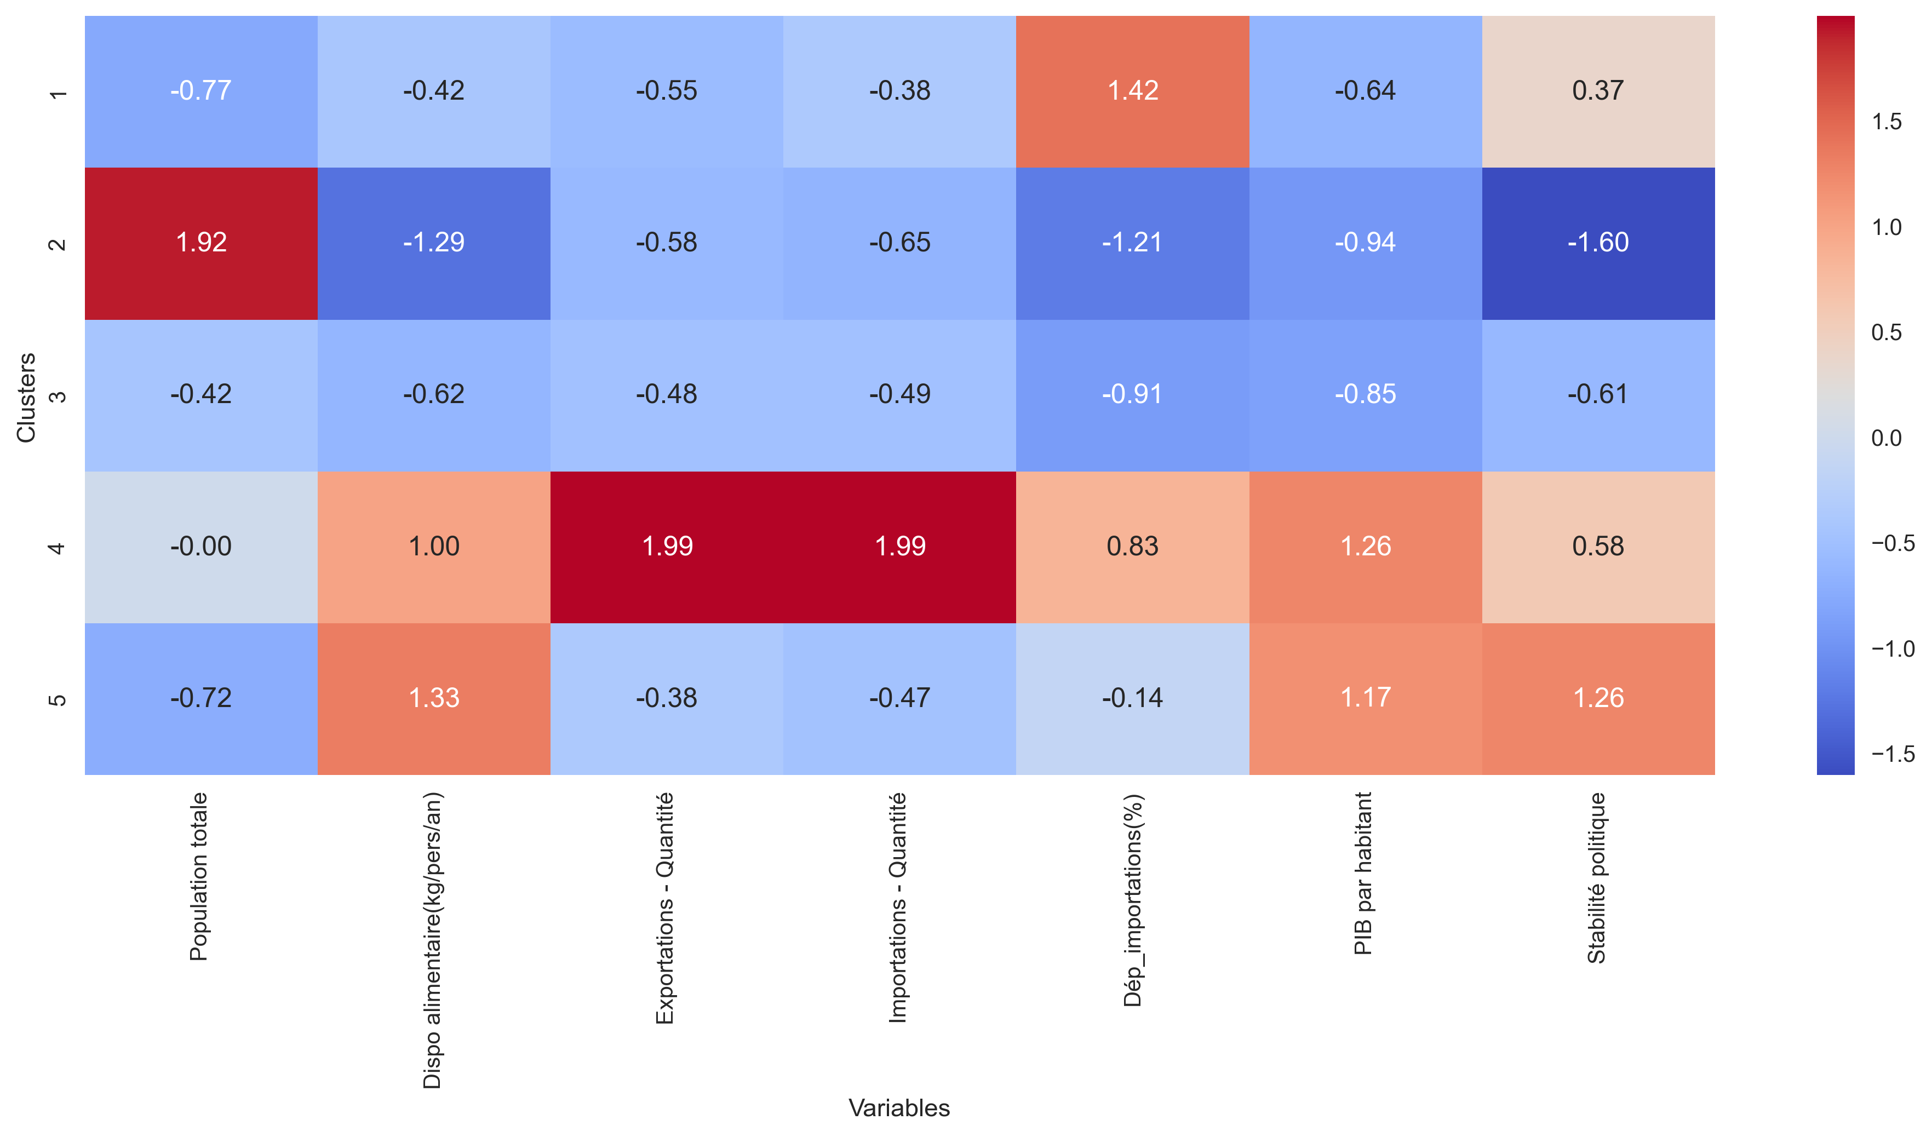
CAH: Heatmap des clusters
Notes:
Centroide c’est l’individu théorique mooyen, c’est la caractéristique commune à tous les individus au sein d’un cluster

Slide 14
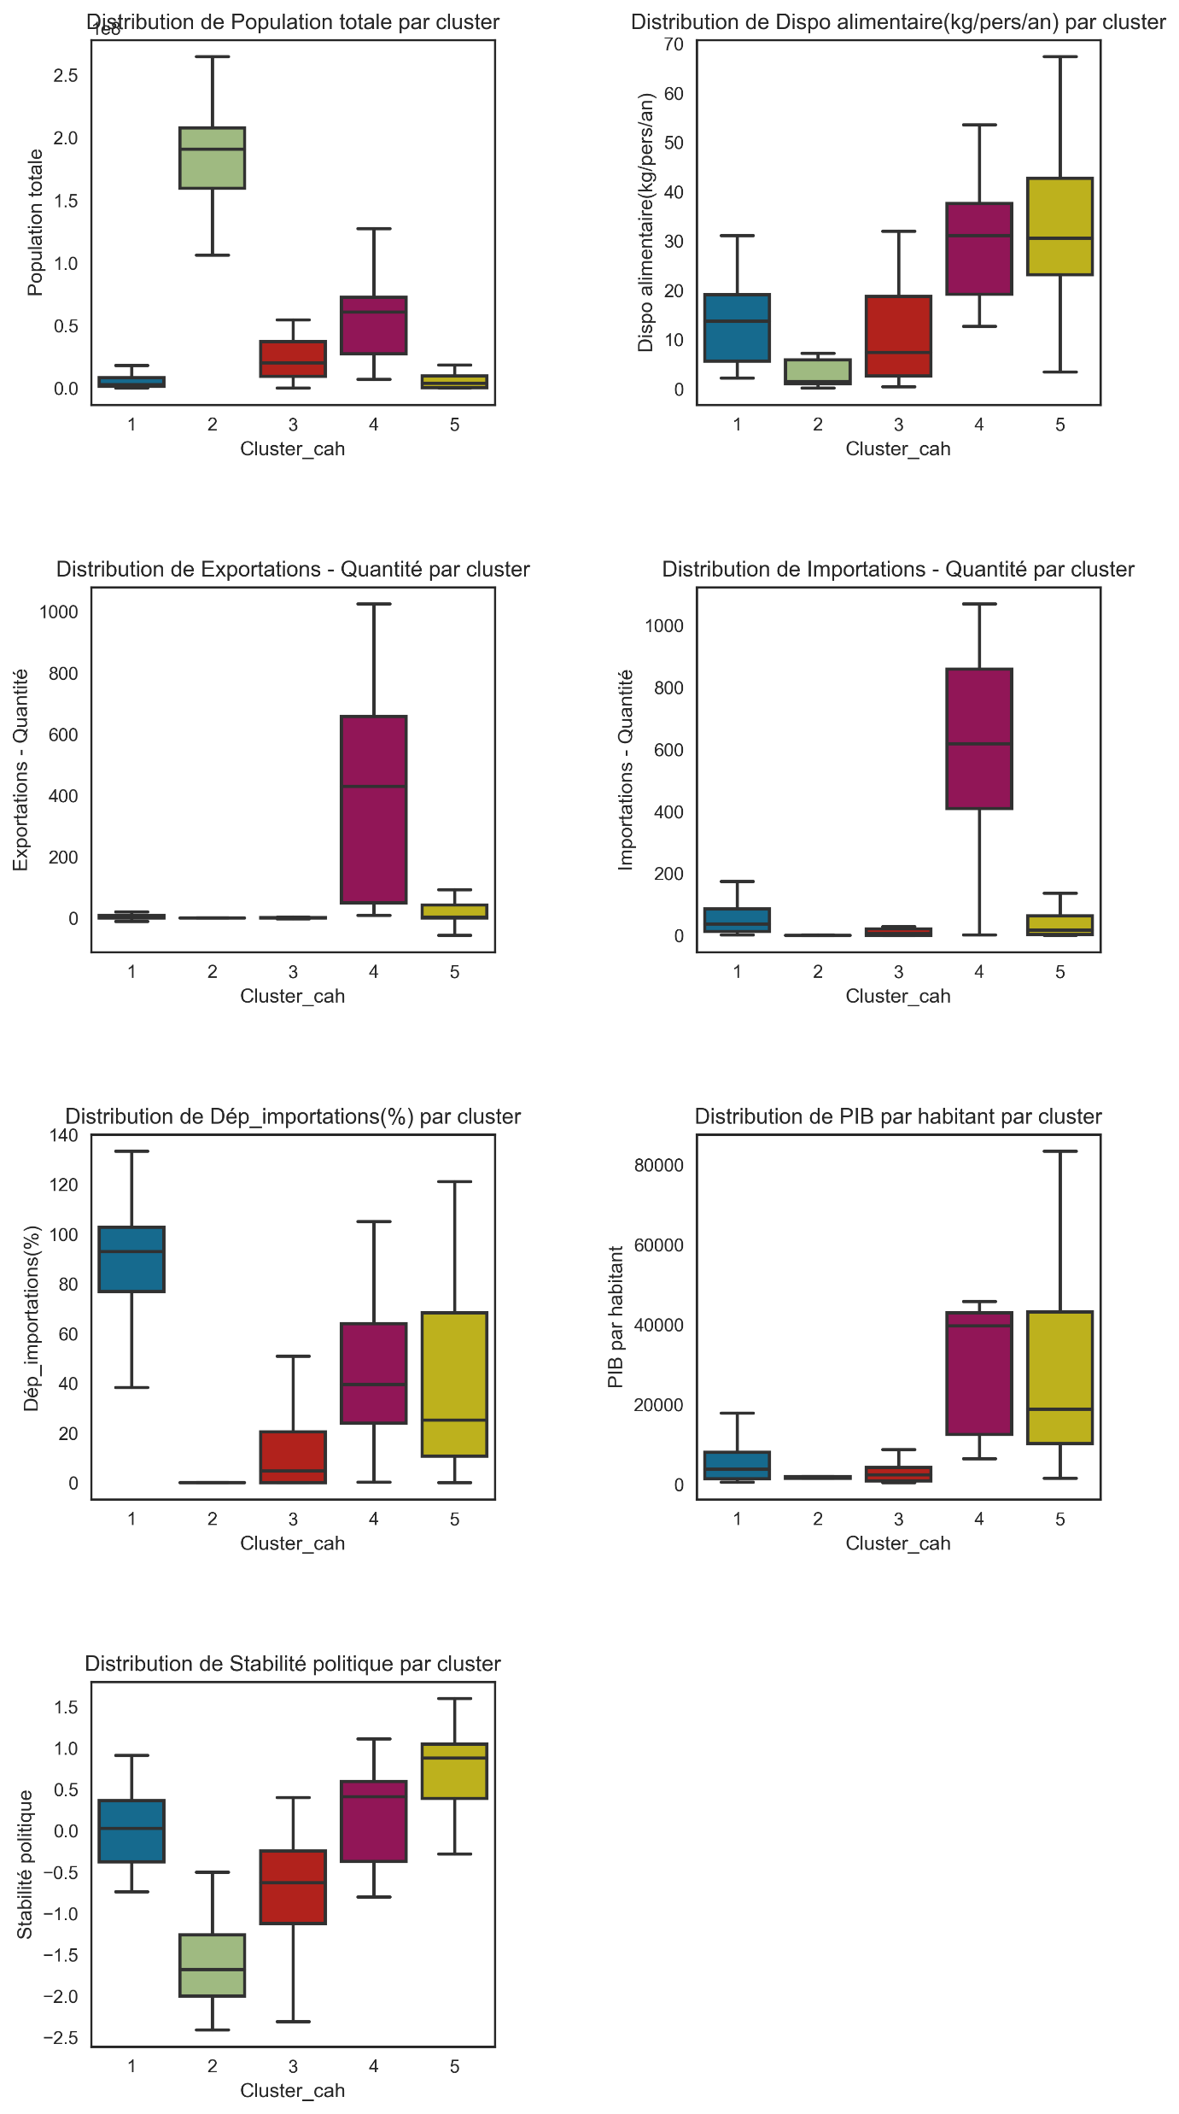
CAH: Boxplot de clustering
Population totale: cluster 2 et cluster 4
Dispo alimentaire(kg/pers/an): cluster 5 et cluster 4
Exportations-Quantité: cluster 4
Importations-Quantité: cluster 4
Dép_imporations(%): cluster 1 et cluster 4
PIB par habitant: cluster 4 et 5
Stabilité politique : cluster 5 et cluster 4
Recommandations: cluster 4

Slide 15
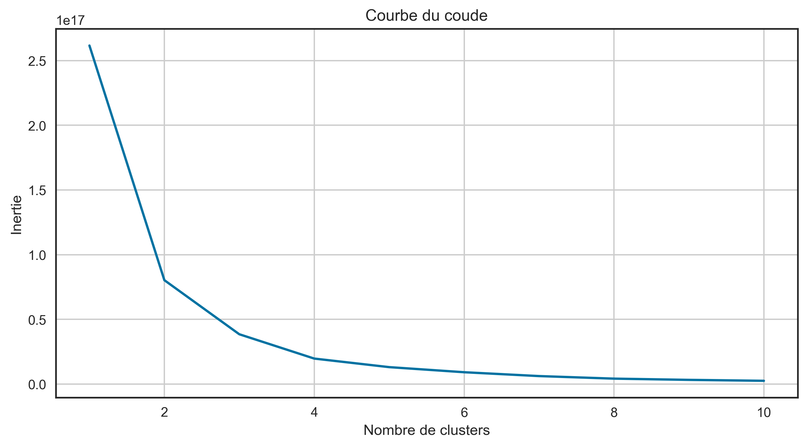
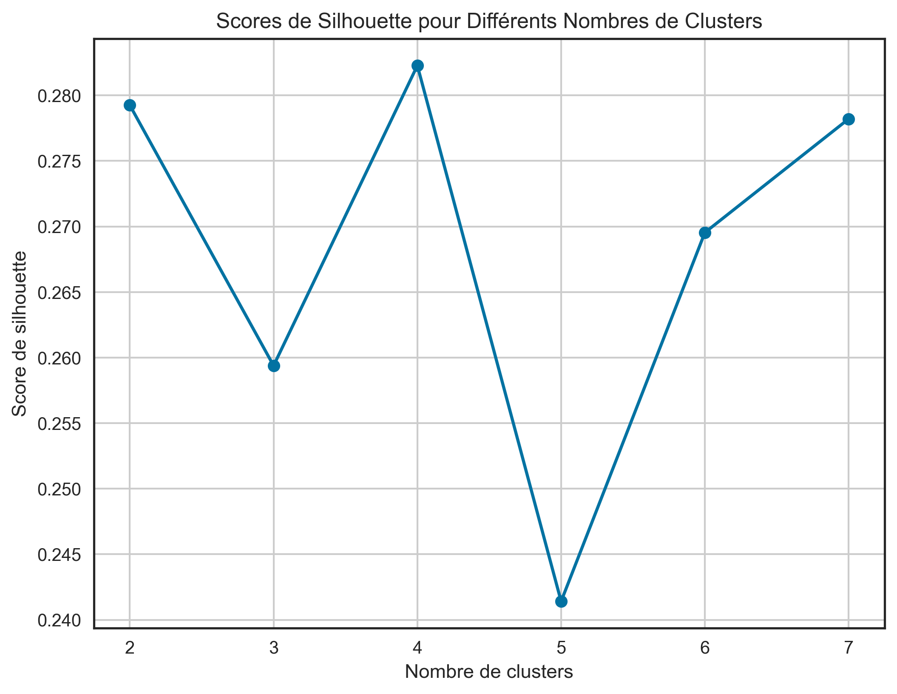
Clustering avec l'algorithme K-means
Le nombre de clusters optimal est de 4.
Notes:
Kmeans algorithme des centres mobiles

Slide 16
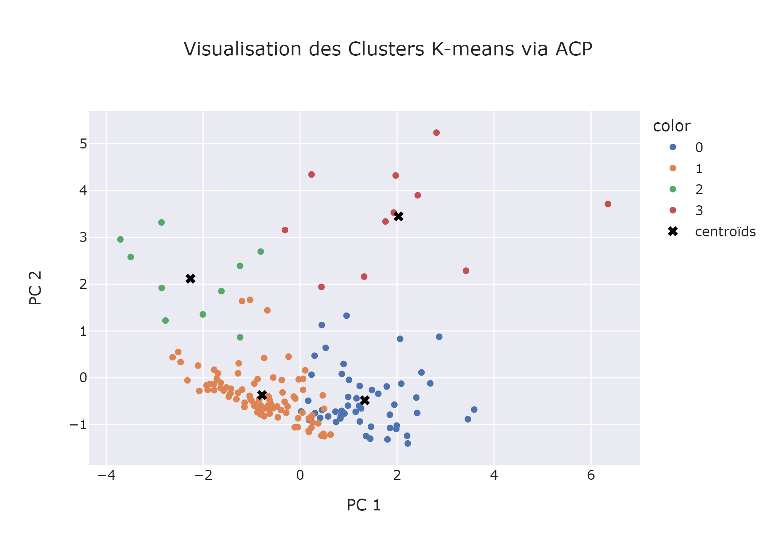
K-means : Projection des clusters avec centroïdes

Slide 17
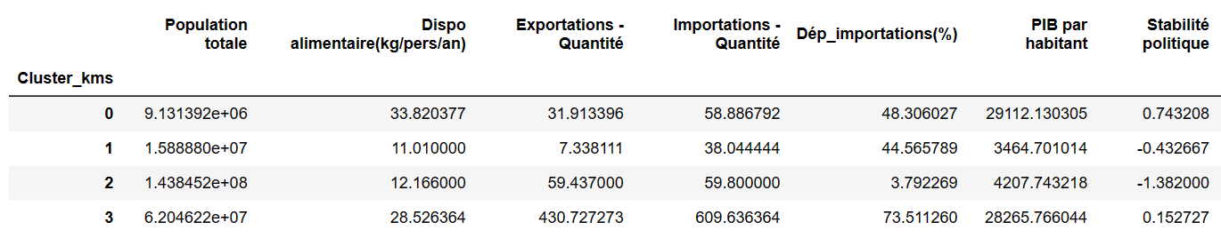
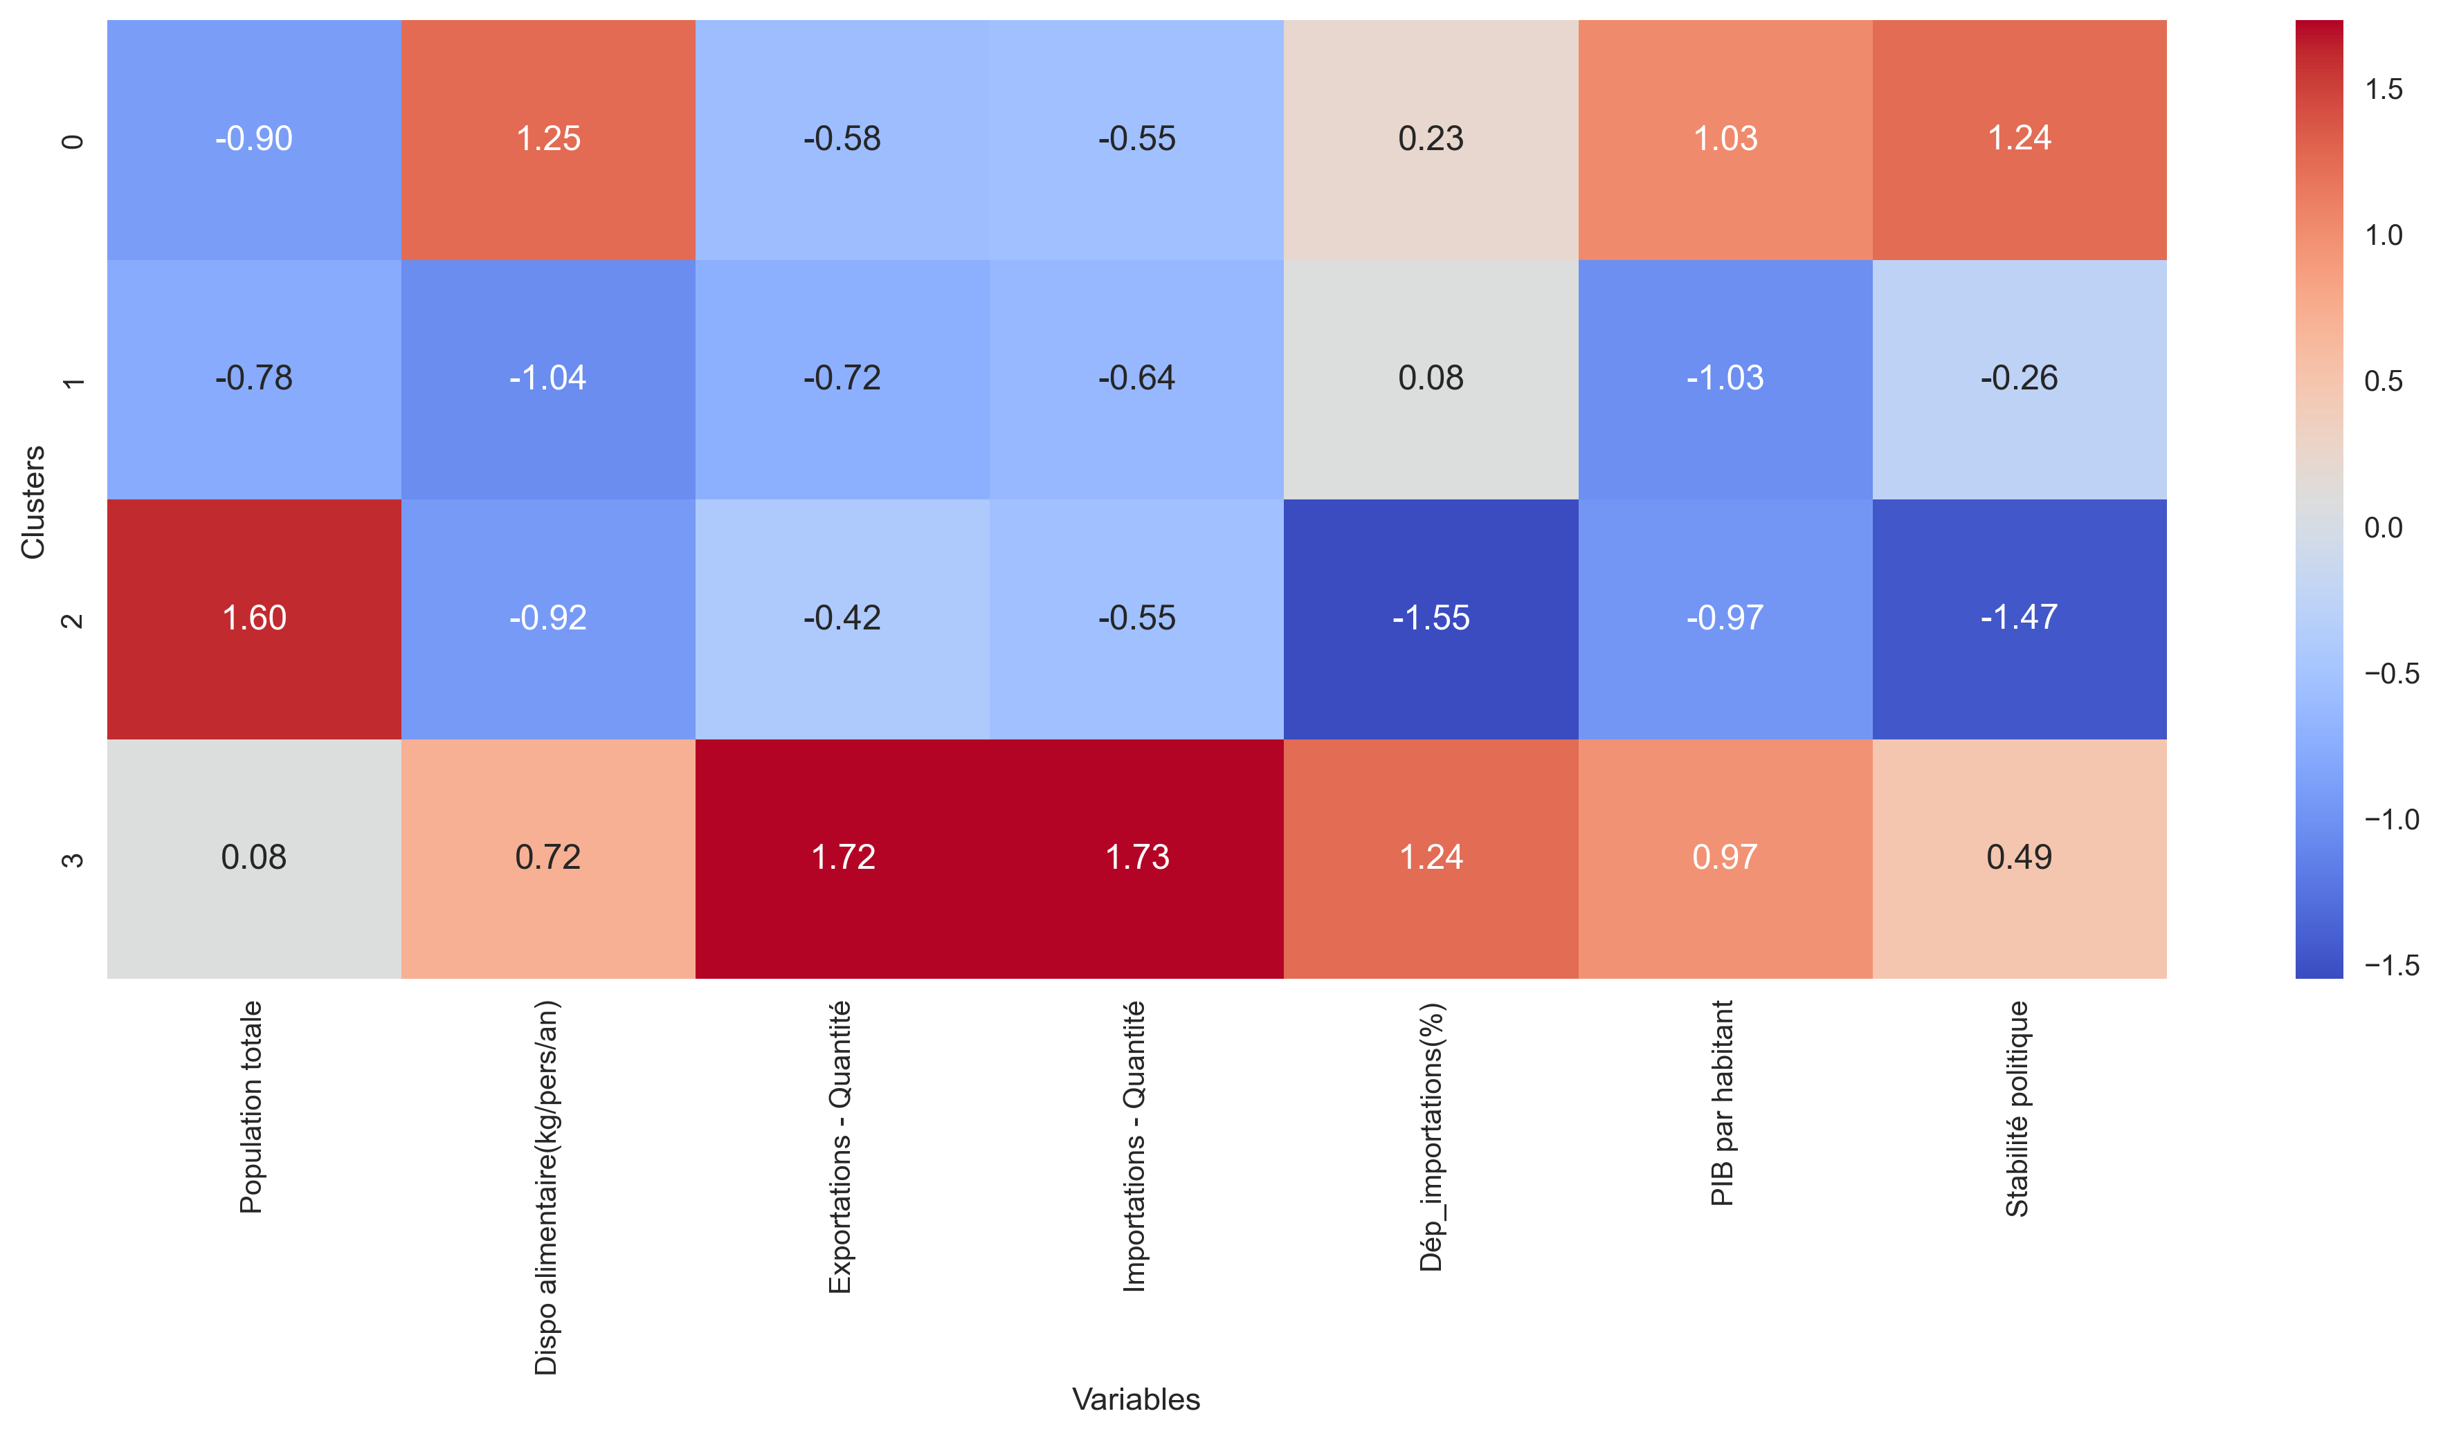
K-means : Heatmap des clusters

Slide 18
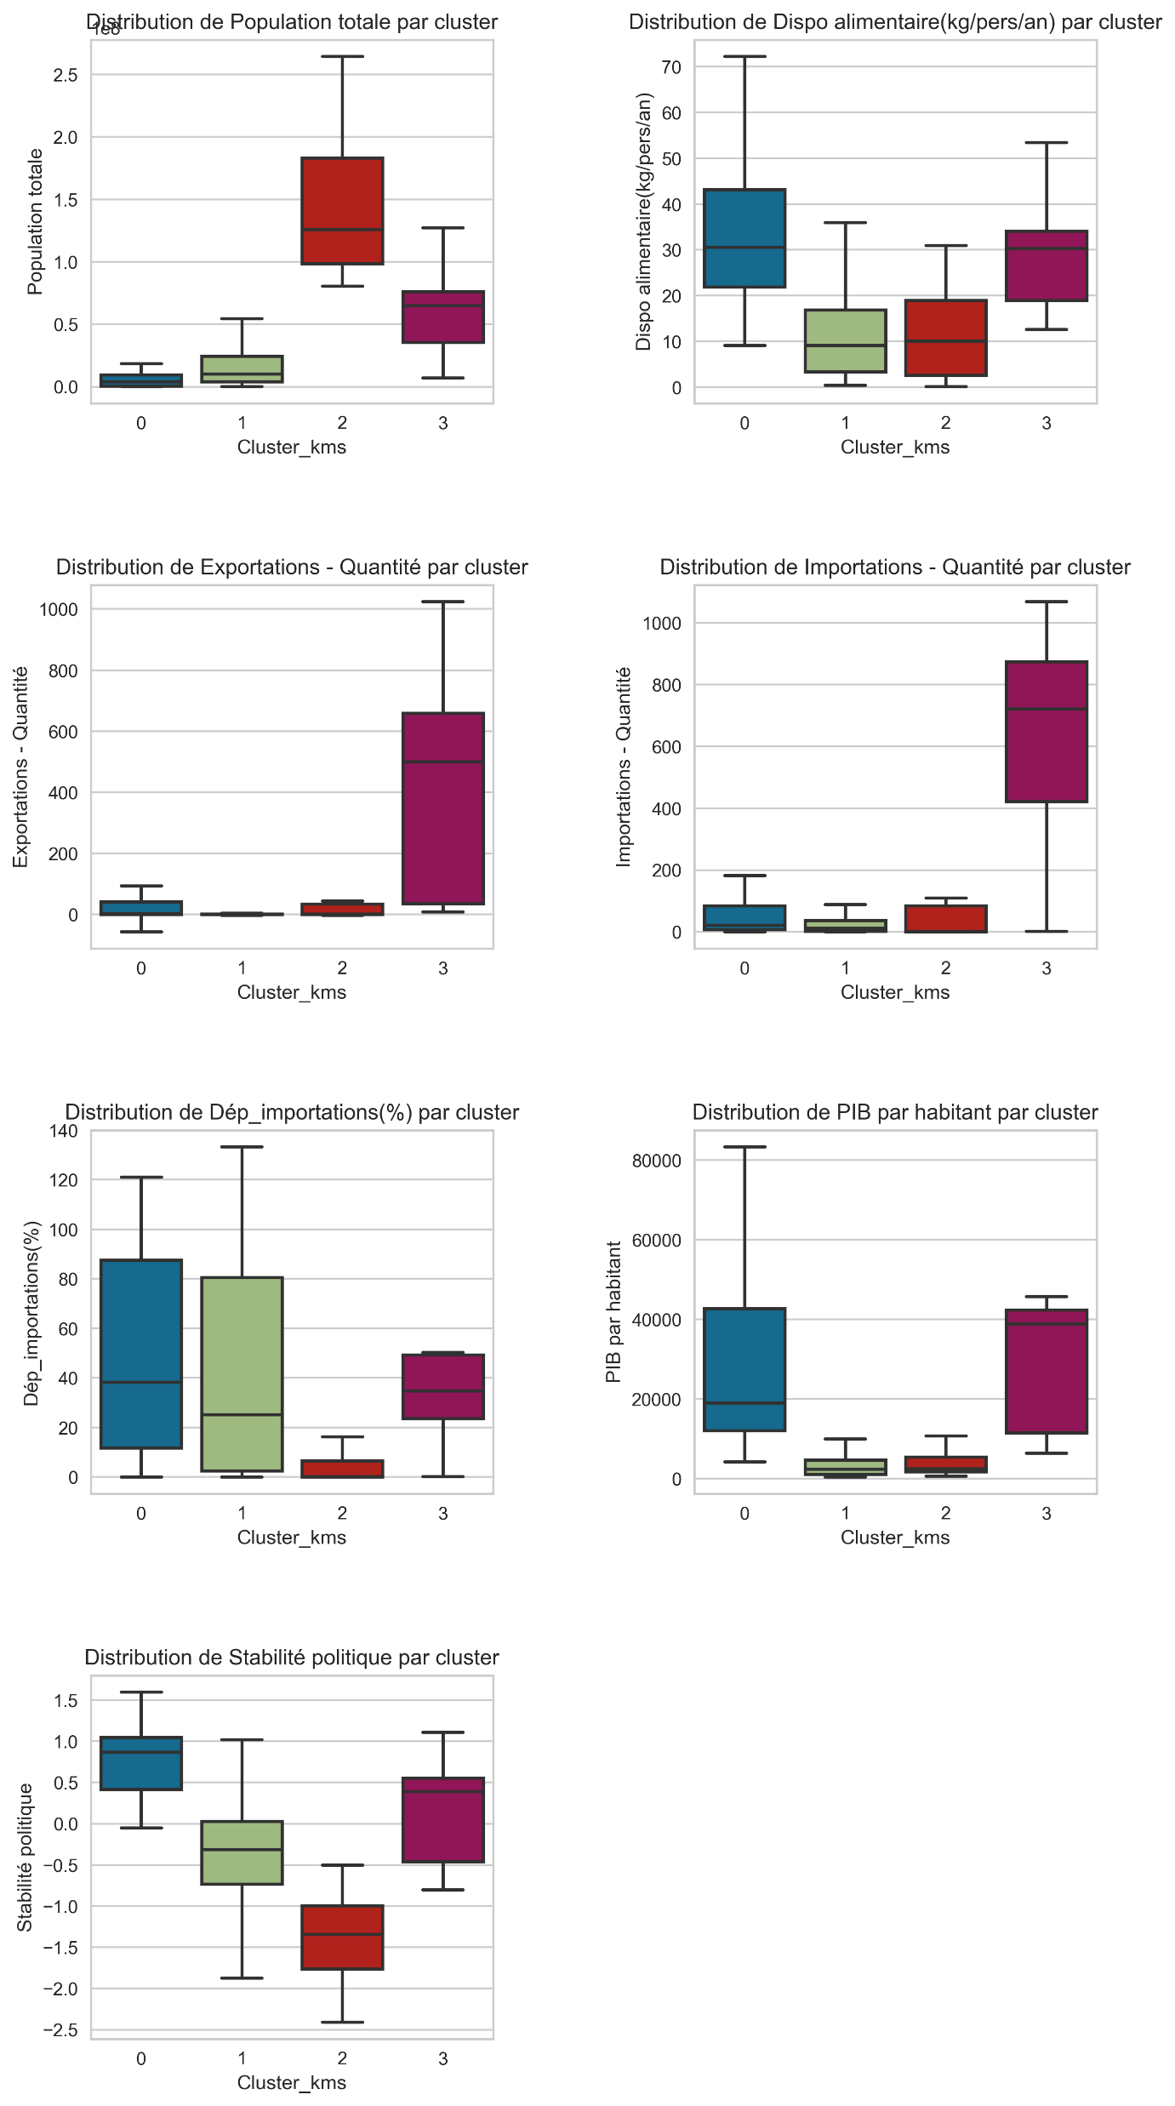
K-means : Boxplot de clustering
Population totale: cluster 2 et cluster 3
Dispo alimentaire(kg/pers/an): cluster 0 et cluster 3
Exportations-Quantité: cluster 3
Importations-Quantité: cluster 3
Dép_importations: cluster 3 et cluster 0
PIB par habitant: cluster 0 et cluster 3
Stabilité politique: cluster 0 et cluster 3
Recommandations: cluster 3

Slide 19
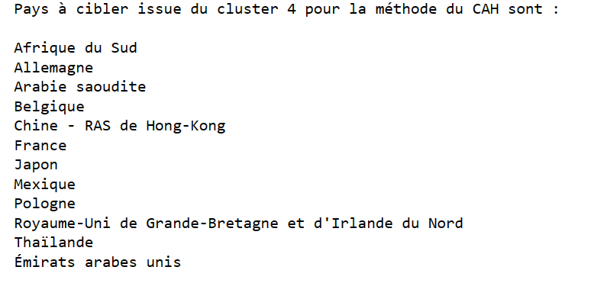
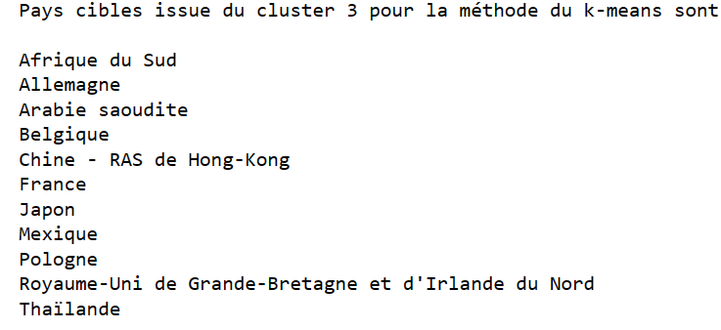
Pays à cibler pour l’exportation de poulets

Slide 20
Conclusion
Nous remarquons que les mêmes pays ressortent dans nos deux méthodes de clustering, à l'exception des Émirats arabes unis. Par conséquent, il semble judicieux de cibler ces pays pour l'exportation de nos volailles. Cependant, il est recommandé de réaliser des analyses plus approfondies sur ces nations, en prenant en compte leur éloignement géographique de la France ainsi que les contraintes douanières et logistiques.

